Slide 1
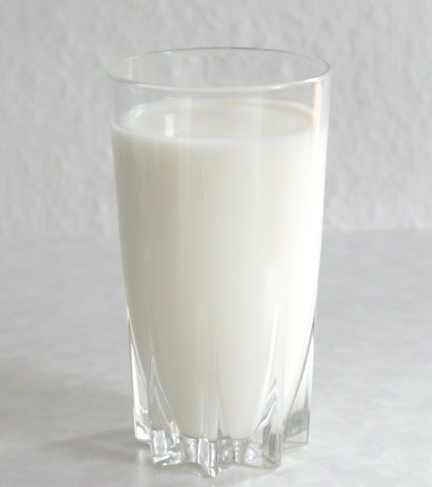
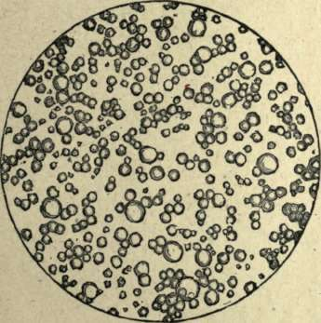
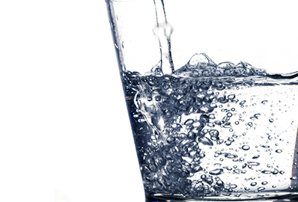
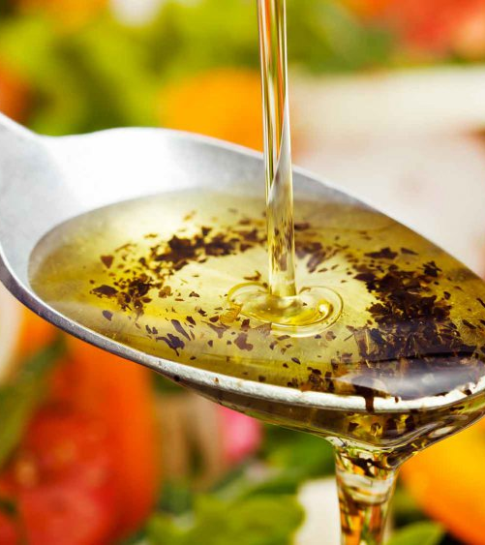
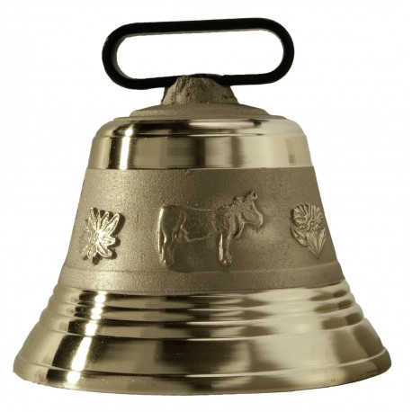
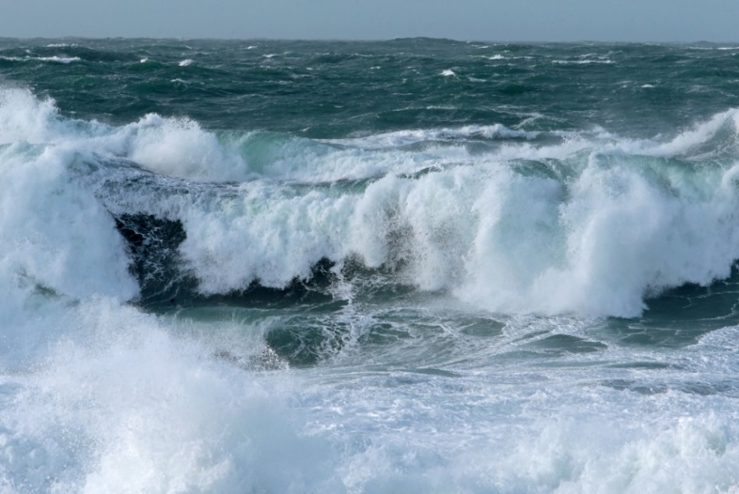
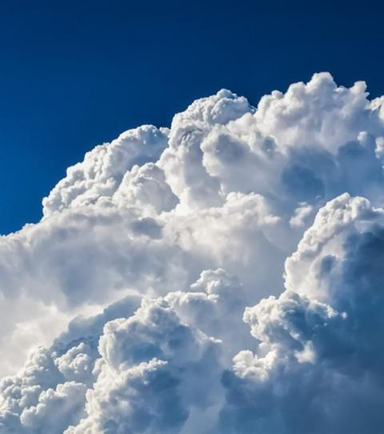
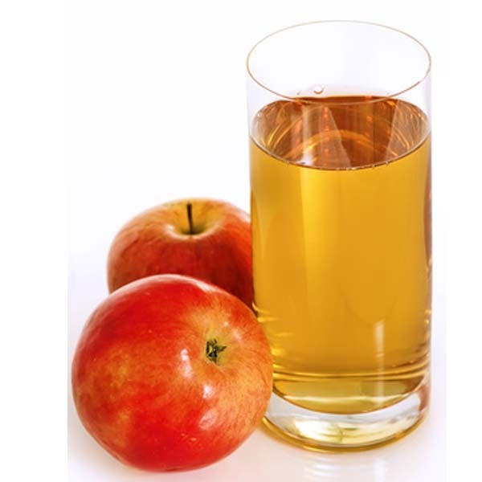
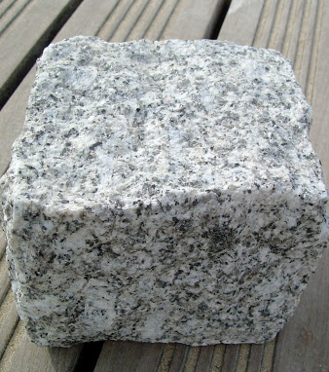
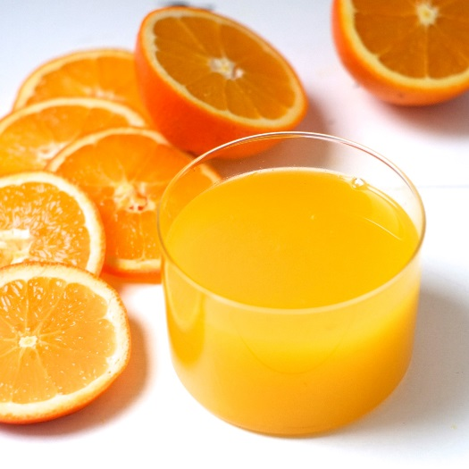
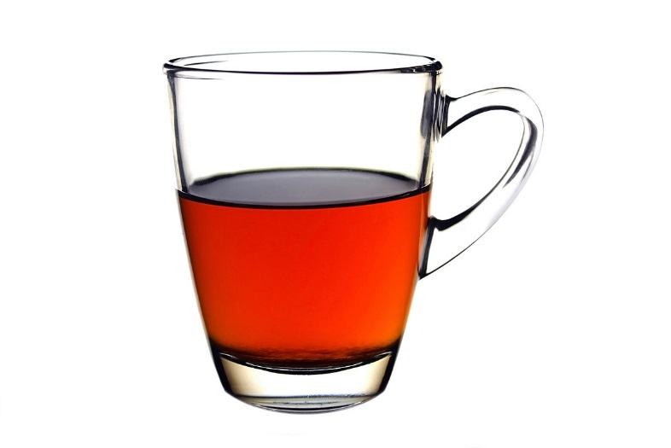
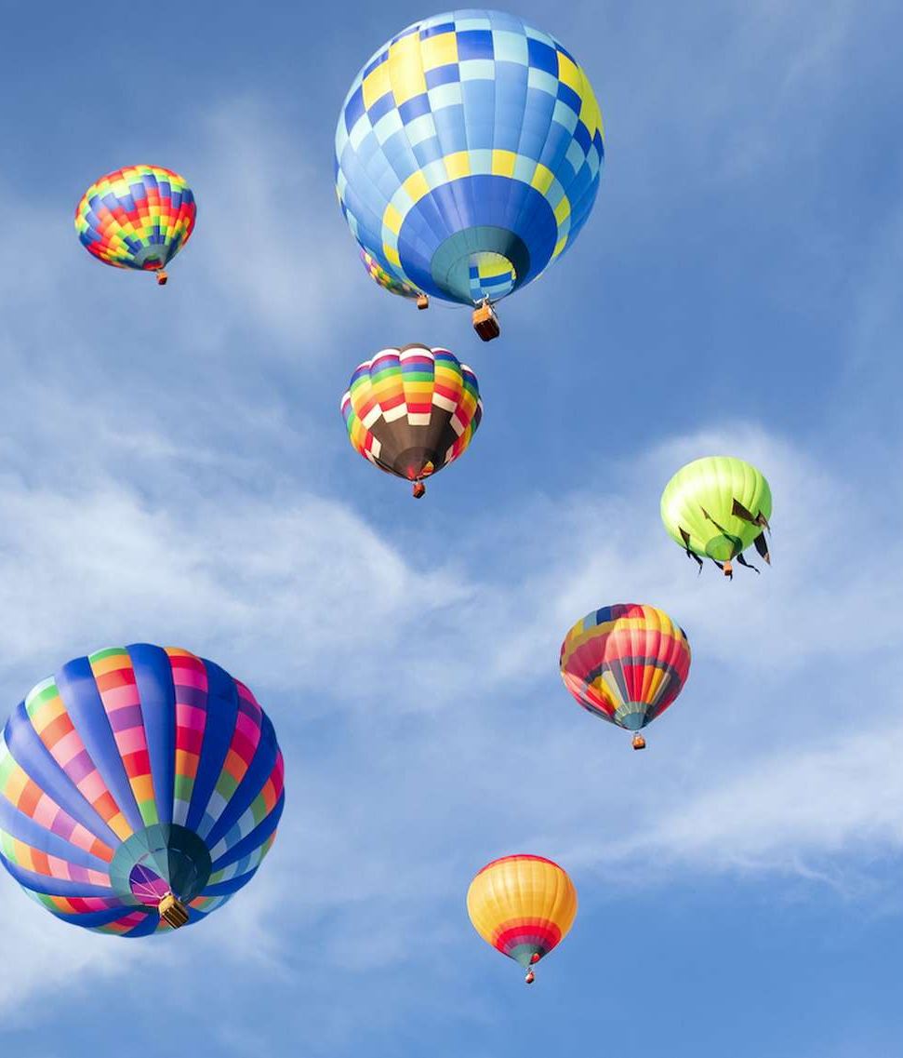
Lait
Lait vu au
microscope
Eau gazeuse
Vinaigrette
Bronze
Eau de mer
Nuage
Jus filtré
de pomme
Granit
Jus d’oranges
pressées
Thé infusé
Air

Slide 2
élution
S
C
M
E
S
C
M
E

Slide 3
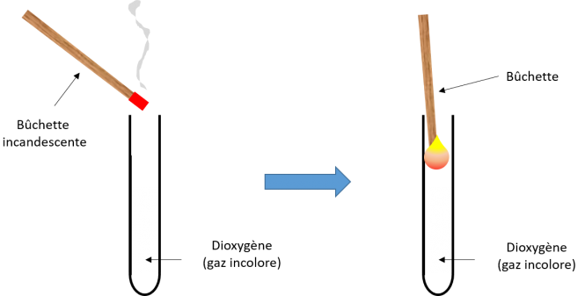

Slide 4
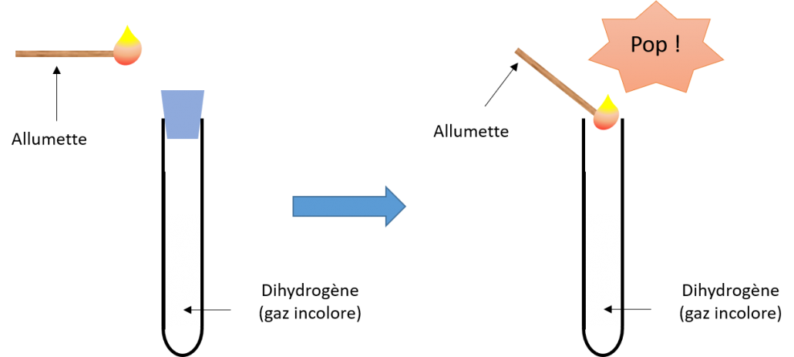

Slide 5
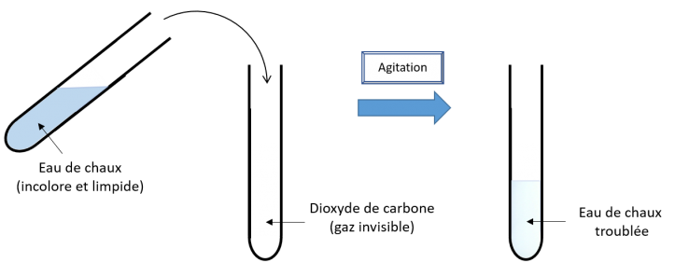

Slide 7
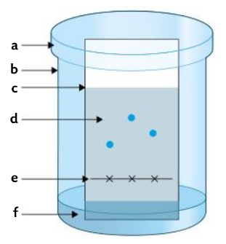

Slide 8
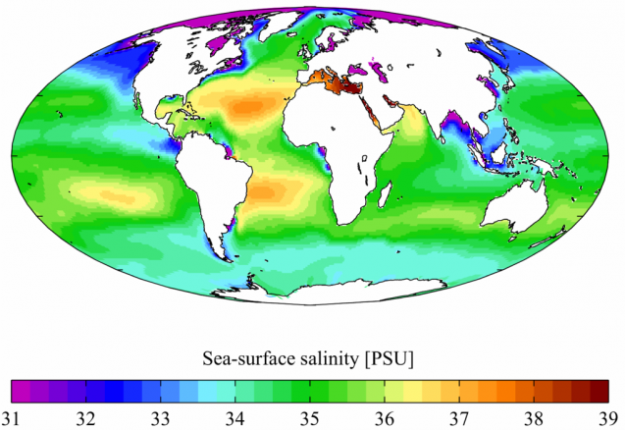
Salinité des eaux de surface (pourcentage massique)
3,1
3,5
3,9

Slide 9
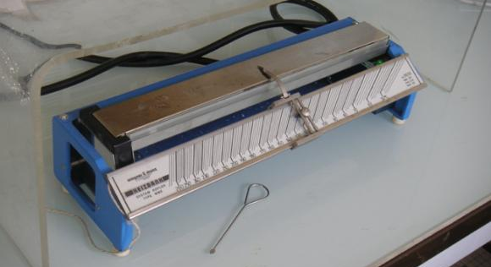

Slide 10
S
A
B
H

Slide 11
E
A
B
H

Slide 12
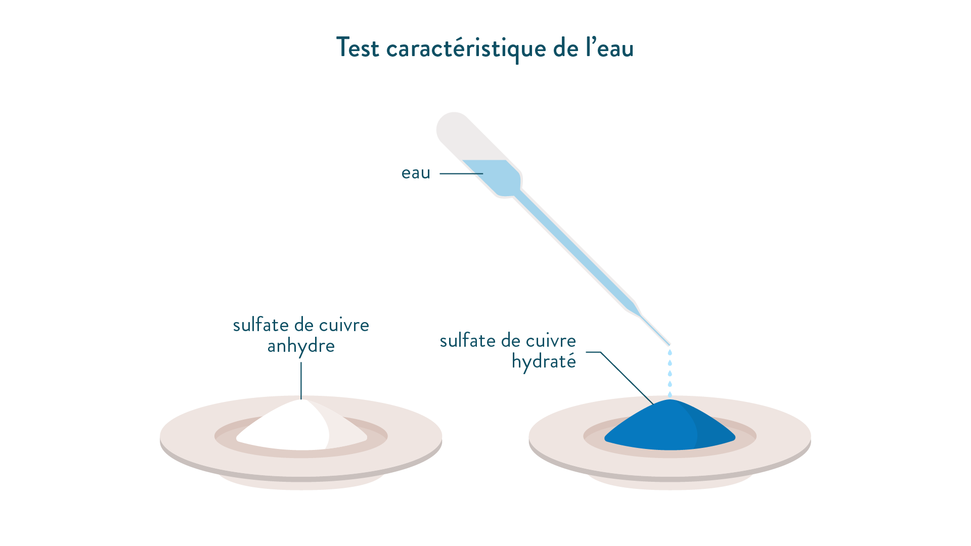
(blanc)
(bleu)
Ajout d’eau

Slide 13
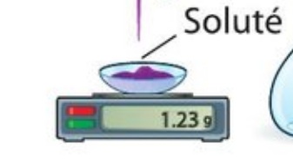

Slide 14
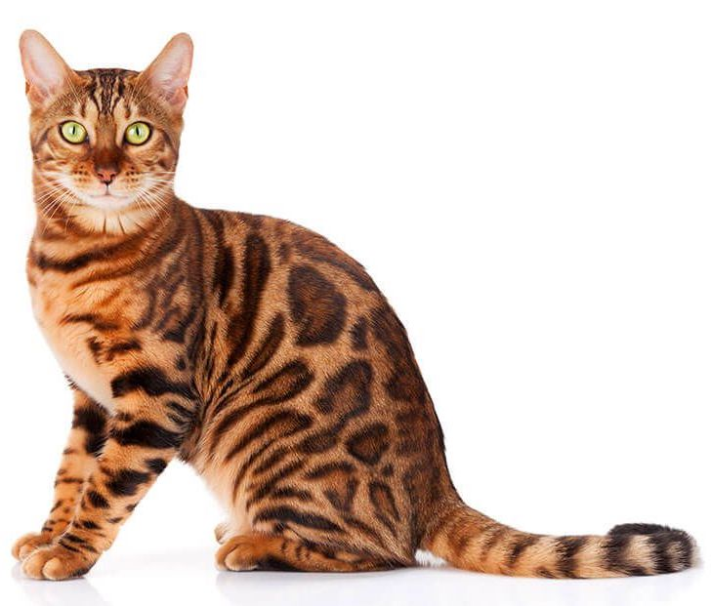
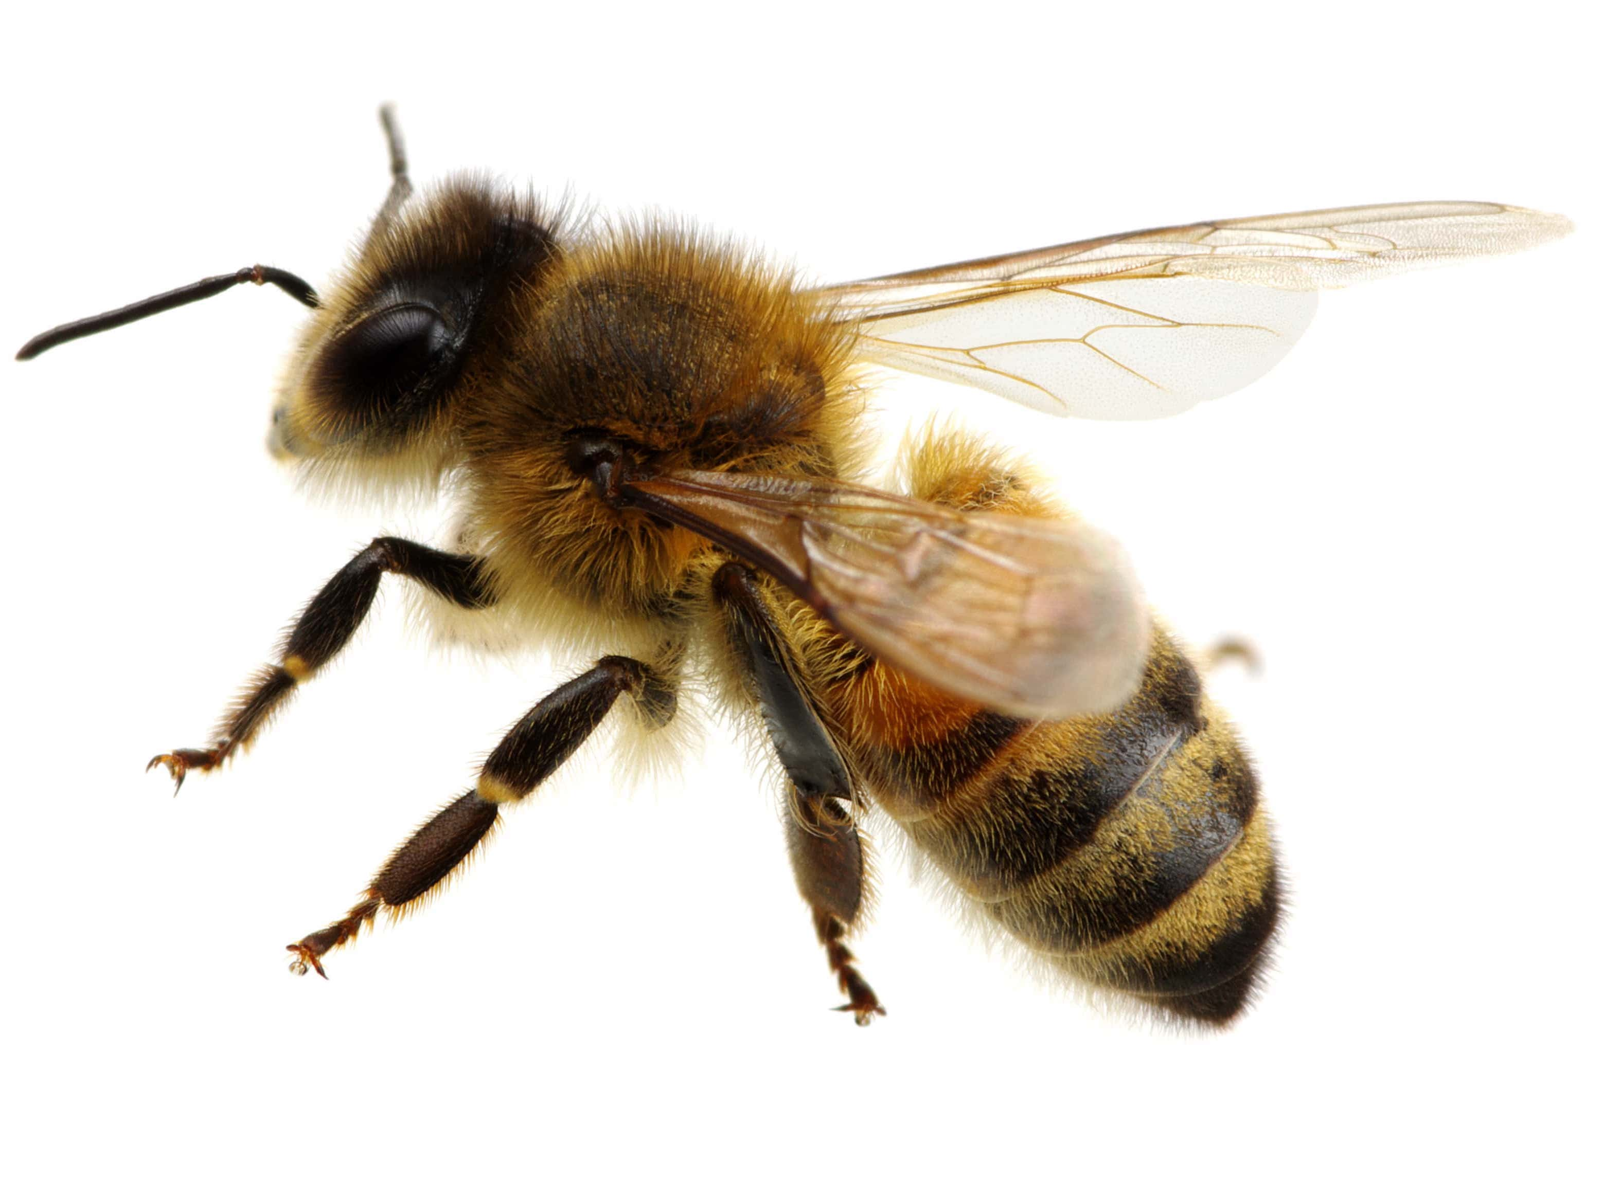
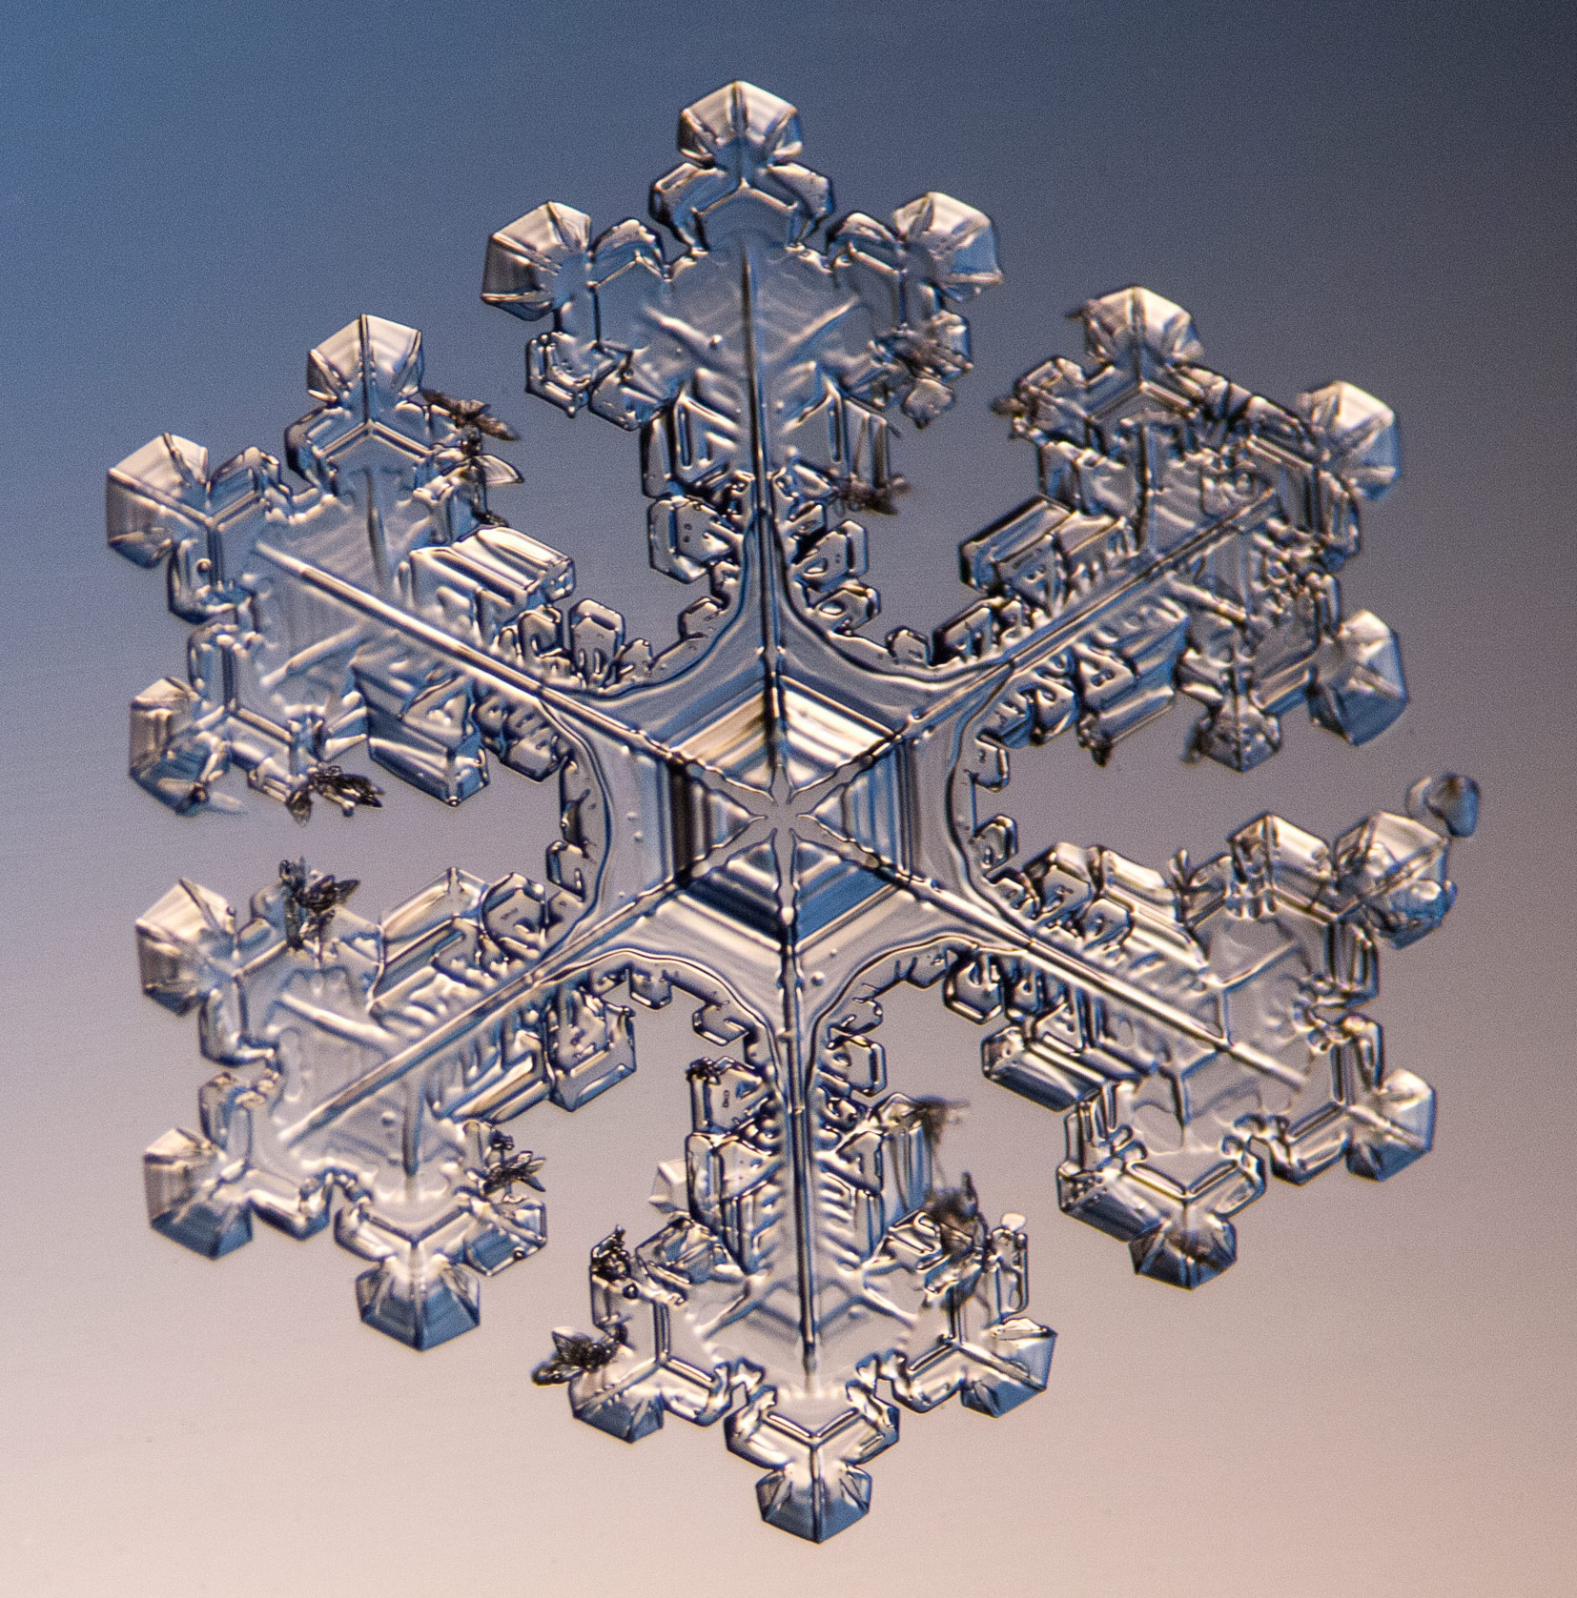
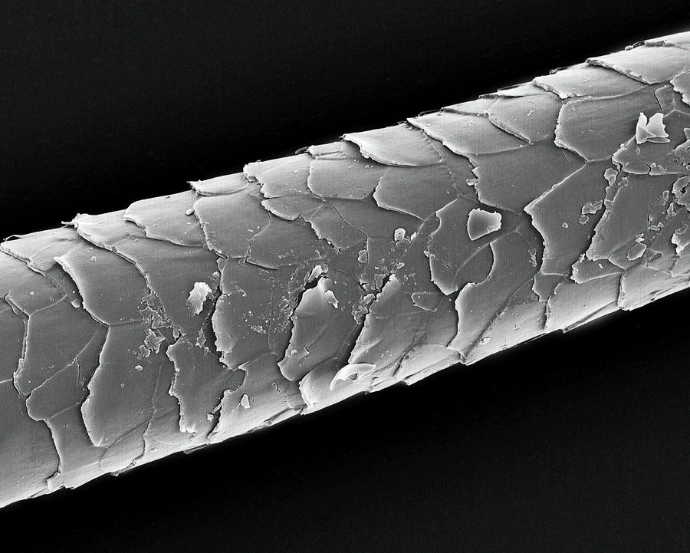
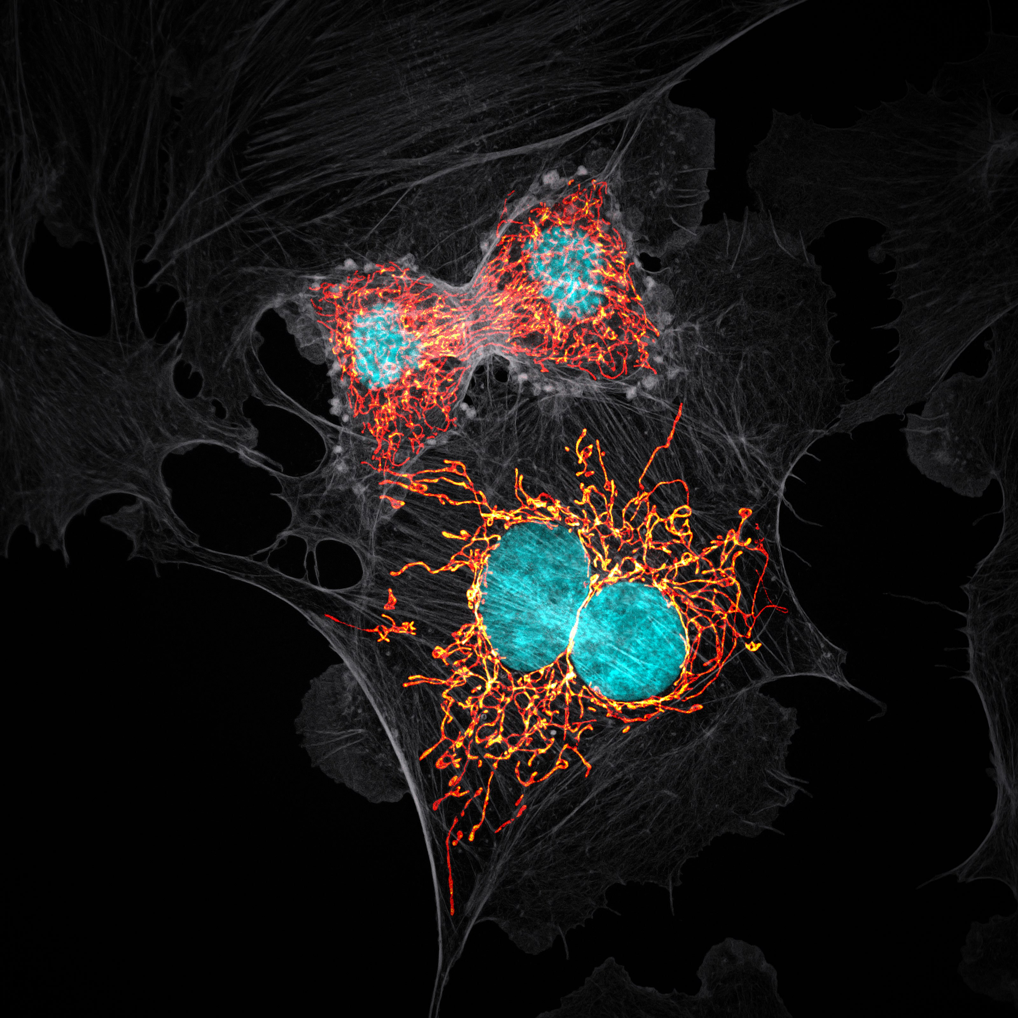
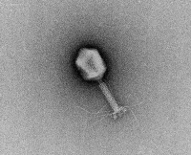
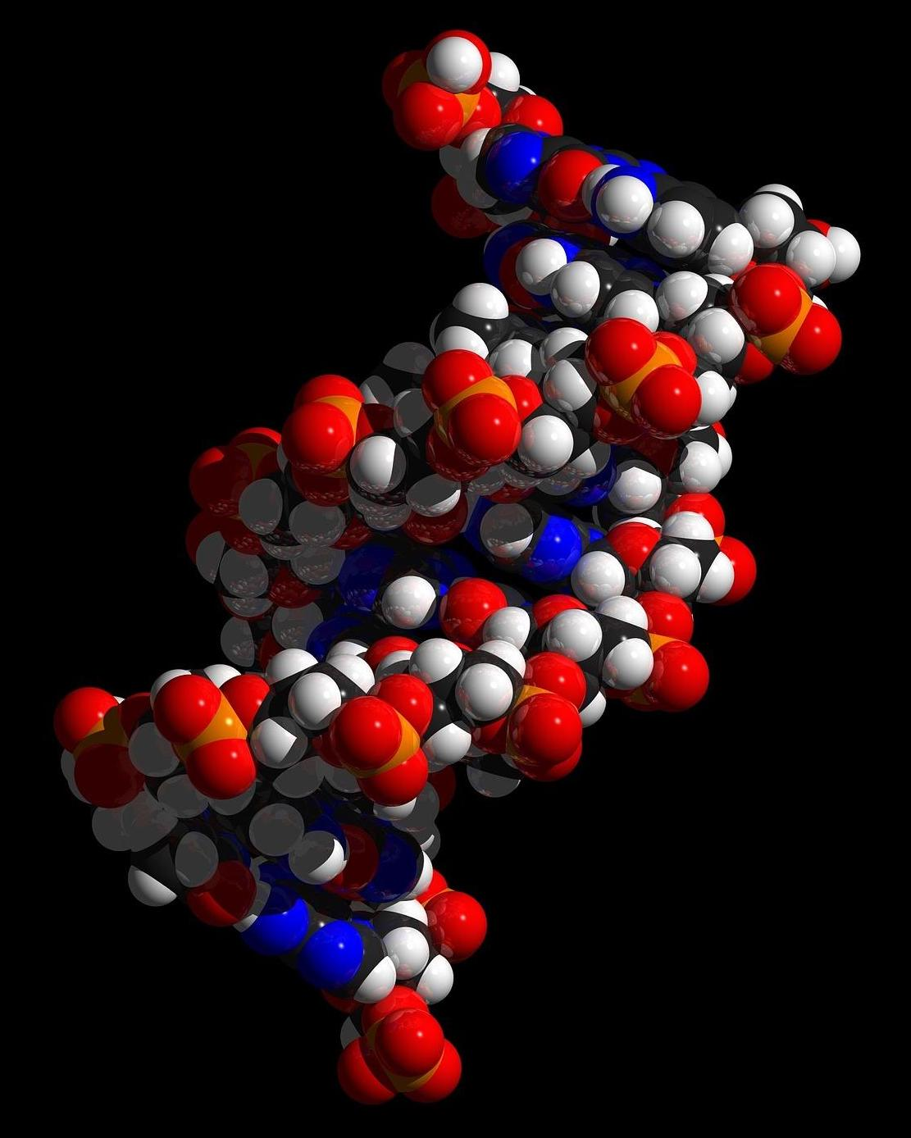
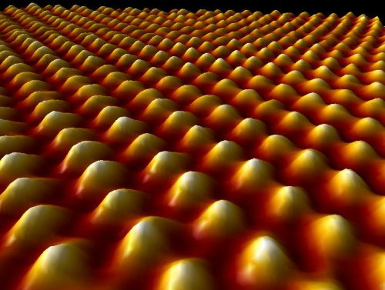
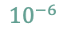
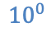
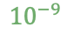
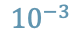
Taille (m)
Chat
0,5 dm
$${10}^{0}$$
Abeille
1 cm
Flocon
2 mm
$${10}^{−3}$$
Cheveu
75 µm
Cellule
10 µm
$${10}^{−6}$$
Virus
100 nm
ADN
2 nm
$${10}^{−9}$$
Atome
0,1 nm

Slide 15
Taille (m)
$${10}^{0}$$
$${10}^{−3}$$
$${10}^{−6}$$
$${10}^{−9}$$

Slide 16
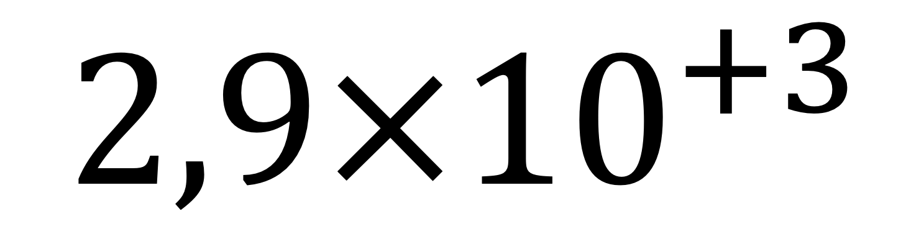
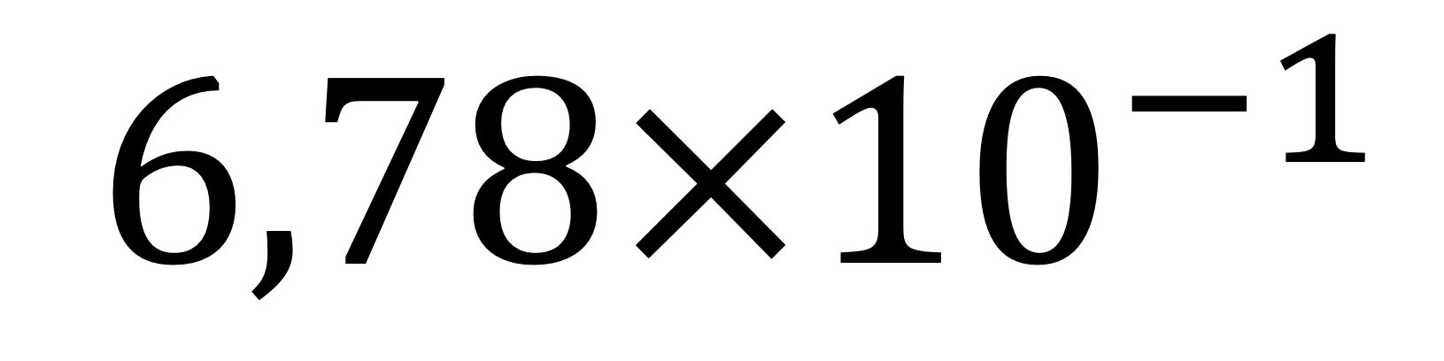
$$6,78×{10}^{−1}$$
$$2,9×{10}^{+3}$$

Slide 17
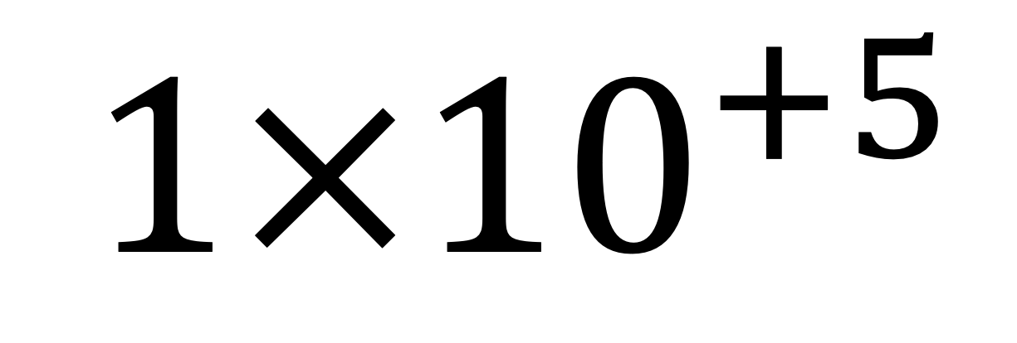
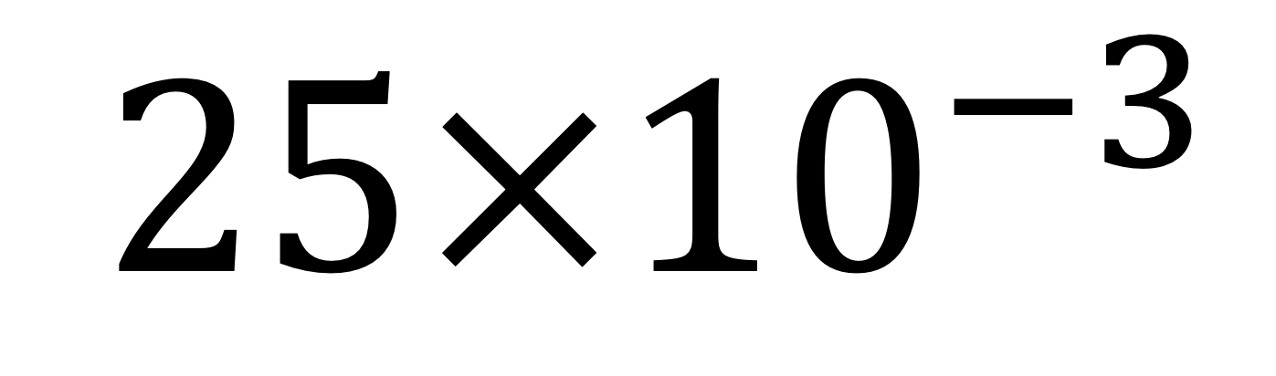
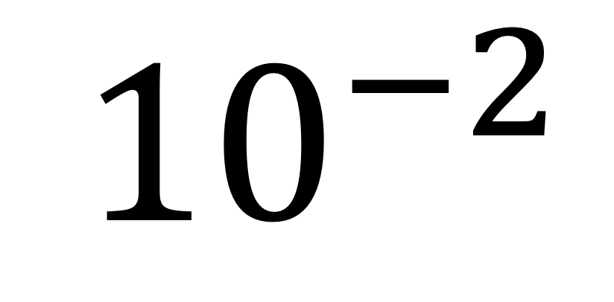
$$25×{10}^{−3}$$
$$1×{10}^{+5}$$
$${10}^{−2}$$

Slide 18
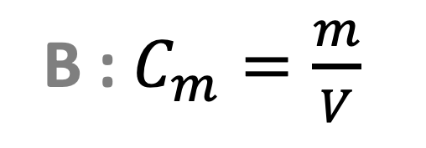
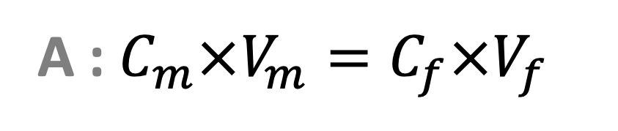
Images
A : $C_{m}×V_{m}=C_{f}×V_{f}$
B : $C_{m}=\frac{m}{V}$

Slide 19
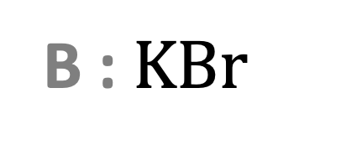
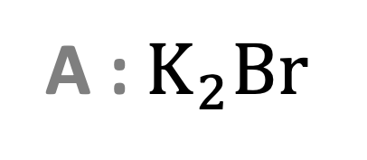
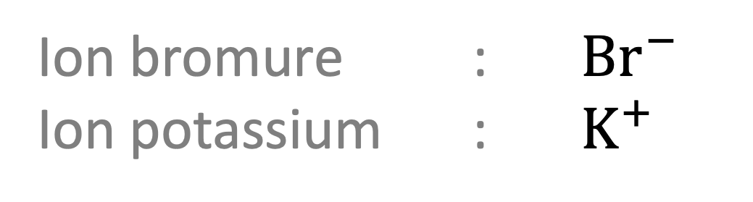
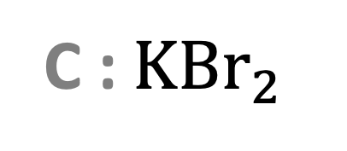
Images
Ion bromure : ${Br}^{−}$
Ion potassium : $K^{+}$
A : $K_{2}Br$
B : $KBr$
C : $KBr_{2}$

Slide 20
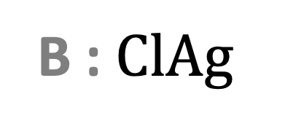

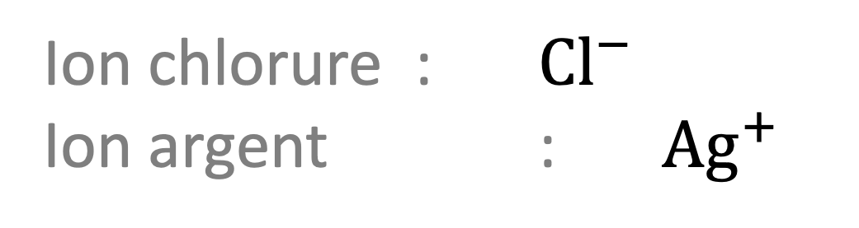
Images
Ion chlorure : ${Cl}^{−}$
Ion argent : ${Ag}^{+}$
A : $AgCl$
B : $ClAg$

Slide 21


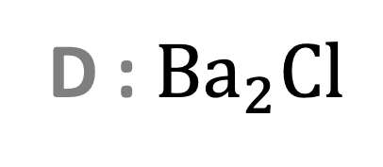
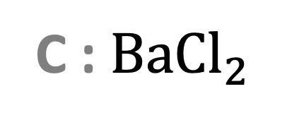
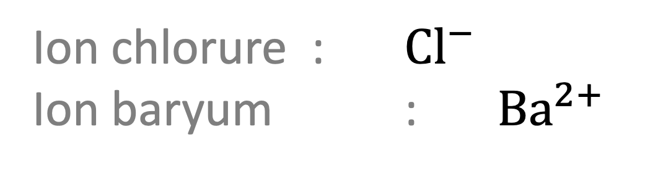
Images
Ion chlorure : ${Cl}^{−}$
Ion baryum : ${Ba}^{2+}$
A : $BaCl$
B : ${Ba}_{2}{Cl}_{2}$
C : ${BaCl}_{2}$
D : ${Ba}_{2}Cl$

Slide 22

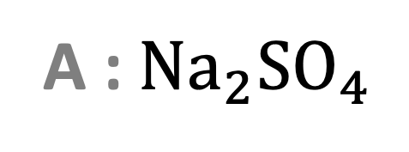
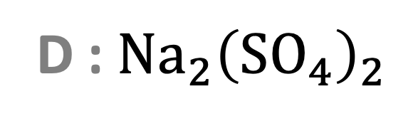


Images
Ion sulfate : ${SO_{4}^{2}}^{−}$
Ion sodium : ${Na}^{+}$
A : ${Na}_{2}{SO}_{4}$
B : $NaSO$
C : ${NaSO}_{4}$
D : ${Na}_{2}{\left({SO}_{4}\right)}_{2}$

Slide 23





Images
Ion sulfate : ${SO_{4}^{2}}^{−}$
Ion aluminium : ${Al}^{3+}$
A : $Al{SO}_{4}$
B : ${Al}_{2}{SO}_{4}$
C : ${{Al}_{3}SO}_{4}$
D : ${Al}_{2}{\left(SO_{4}\right)}_{3}$

Slide 24
Images
A
B

Slide 25
Images
A
B

Slide 26

Images

Slide 27

Images
10 g/L
5,0 g/L
1,0 g/L
0,5 g/L
$$C_{m}$$

Slide 28

40 g/L
30 g/L
20 g/L
10 g/L
$$S_{2}$$

Slide 29
40 g/L
20 g/L
10 g/L
5 g/L
S₂

Slide 30





Images
$$Ne$$
$${Mg}^{2+}$$
$$S$$
$$C_{3}H_{8}O$$
$${PO}_{4}^{3−}$$

Slide 31
20 m

Slide 32
100 m

Slide 33


(a)
(b)

Slide 34

$${}_{30}^{65}{Zn}$$

Slide 35
-
-
-
+
+
+
+
+
+
-
-
-

Slide 36

$${}_{1}^{}H$$ Hydrogène |  |  |  |  |  |  | $${}_{2}^{}{He}$$ Hélium
$${}_{3}^{}{Li}$$ Lithium | $${}_{4}^{}{Be}$$ Béryllium | $${}_{5}^{}B$$ Bore | $${}_{6}^{}C$$ Carbone | $${}_{7}^{}N$$ Azote | $${}_{8}^{}O$$ Oxygène | $${}_{9}^{}F$$ Fluor | $${}_{10}^{}{Ne}$$ Néon

Slide 37


A : $f= \frac{1}{T}$
B : $f=T$

Slide 38








$$\vec{v}$$
$$M_{0}$$
$$M_{1}$$
$$M_{2}$$
$$M_{3}$$
$$M_{4}$$
$$M_{5}$$
$$M_{6}$$

Slide 39


Spectre A
Spectre B

Slide 40

He
Ne

Slide 42


Slide 43
A.
B.

Slide 44



